Slide 1
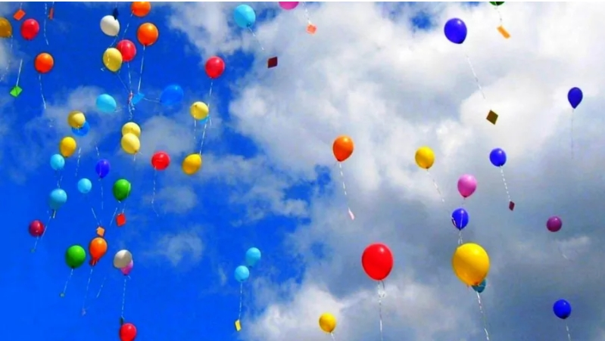
Воздушные шарики- красота или вред
Лисютина Дарья
4 “В”, МБОУ СОШ N 34

Slide 2
Цель:
В своей работе я бы хотела рассказать о том,
в чём вред воздушных шаров?

Slide 3
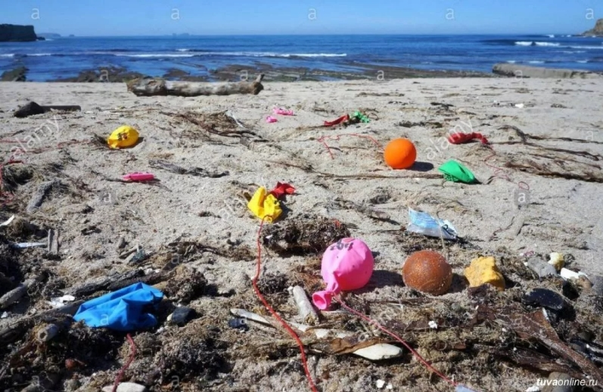

Slide 4
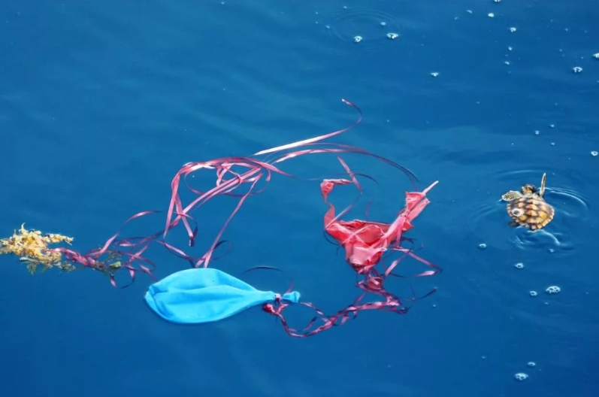

Slide 5
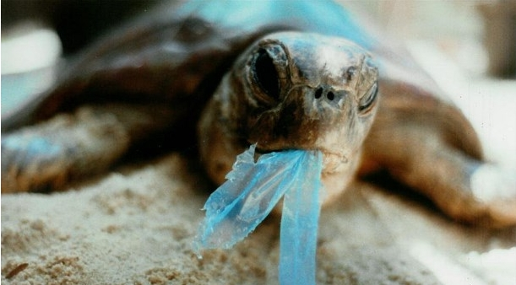

Slide 6
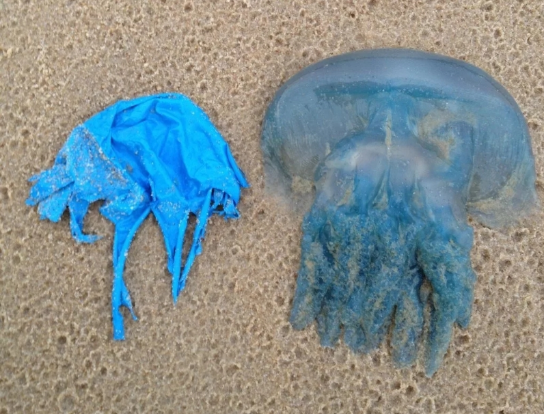

Slide 7
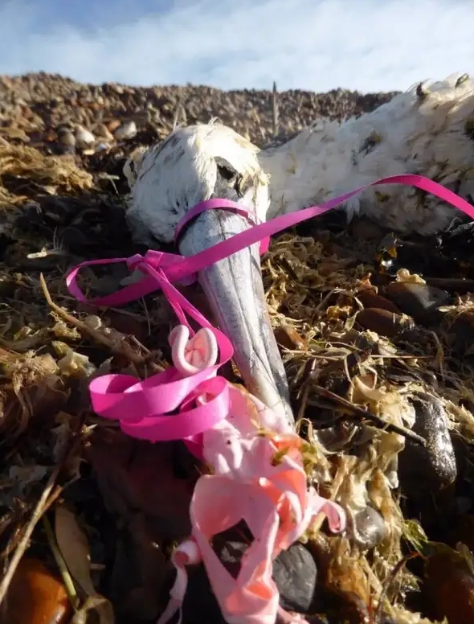

Slide 8
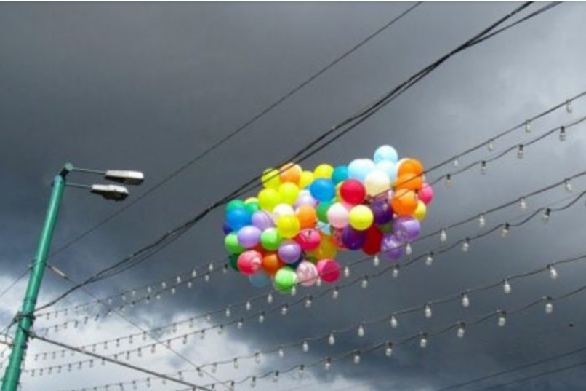

Slide 9
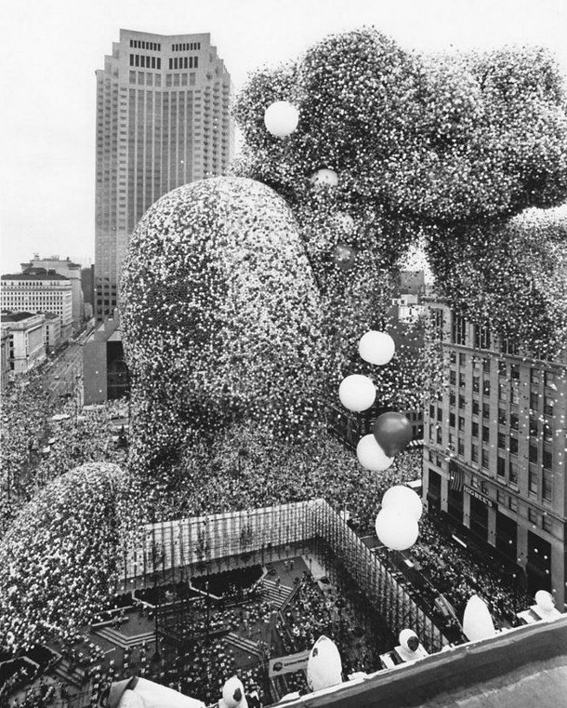

Slide 10
Безусловно, воздушные шарики очень красивы, но люди даже не задумываются, какой вред они наносят природе!

